Slide 1
CHÀO MỪNG CÁC EM
ĐẾN VỚI TIẾT HỌC
MÔN TOÁN!

Slide 2

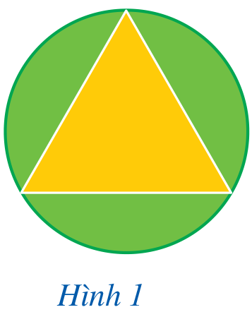

KHỞI ĐỘNG
Trong thiết kế logo ở Hình 1, đường tròn đi qua ba đỉnh của tam giác.
Đường tròn đi qua ba đỉnh của tam giác được gọi là gì?

Slide 3
CHƯƠNG VIII. ĐƯỜNG TRÒN NGOẠI TIẾP VÀ ĐƯỜNG TRÒN NỘI TIẾP
BÀI 1. ĐƯỜNG TRÒN NGOẠI TIẾP. ĐƯỜNG TRÒN NỘI TIẾP TAM GIÁC

Slide 4
NỘI DUNG BÀI HỌC
01
Đường tròn ngoại tiếp tam giác
02
Đường tròn nội tiếp tam giác

Slide 5
01
ĐƯỜNG TRÒN
NGOẠI TIẾP TAM GIÁC

Slide 6
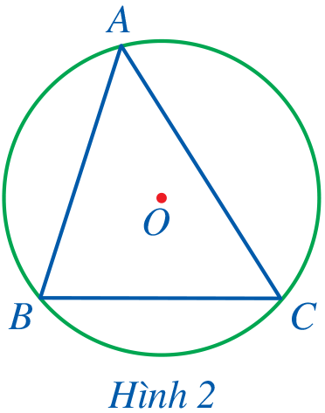
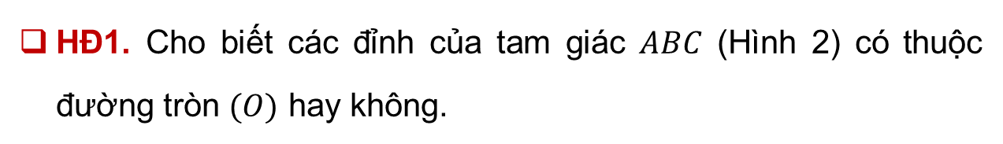
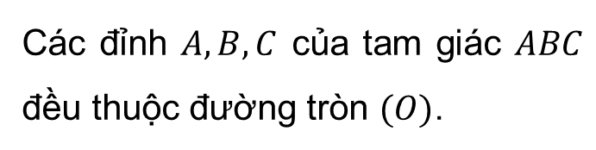
1. Định nghĩa
HĐ1. Cho biết các đỉnh của tam giác $ABC$ (Hình 2) có thuộc đường tròn $(O)$ hay không.
Giải
Các đỉnh $A, B, C$ của tam giác $ABC$ đều thuộc đường tròn $(O)$.

Slide 7


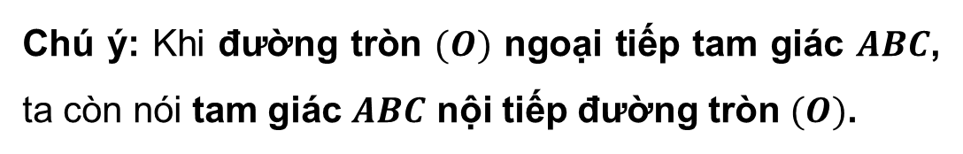
Ghi nhớ
Đường tròn đi qua ba đỉnh của tam giác được gọi là đường tròn ngoại tiếp tam giác đó.
Chú ý: Khi đường tròn $(O)$ ngoại tiếp tam giác $ABC$, ta còn nói tam giác $ABC$ nội tiếp đường tròn $(O)$.

Slide 8
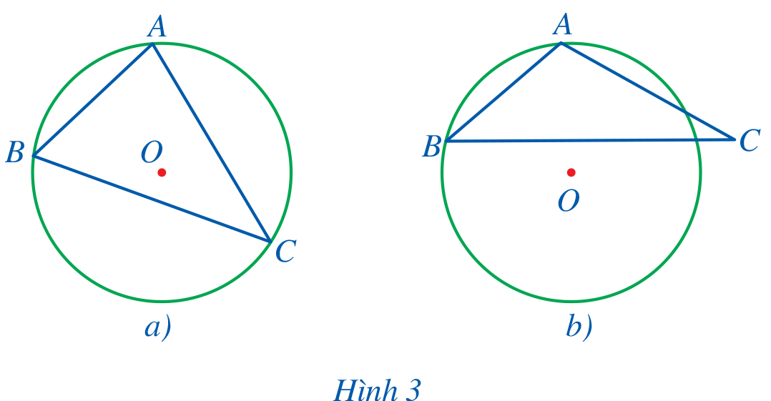
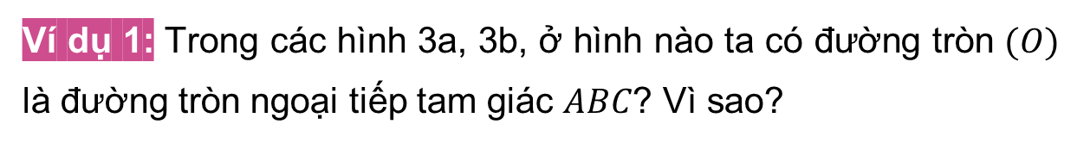
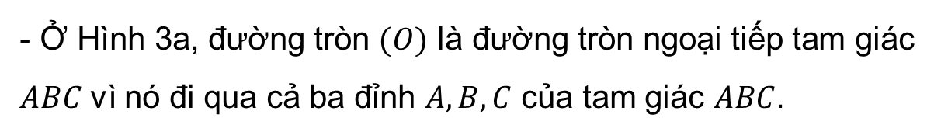
Ví dụ 1: Trong các hình 3a, 3b, ở hình nào ta có đường tròn $(O)$ là đường tròn ngoại tiếp tam giác $ABC$? Vì sao?
Giải
- Ở Hình 3a, đường tròn $(O)$ là đường tròn ngoại tiếp tam giác $ABC$ vì nó đi qua cả ba đỉnh $A, B, C$ của tam giác $ABC$.

Slide 9
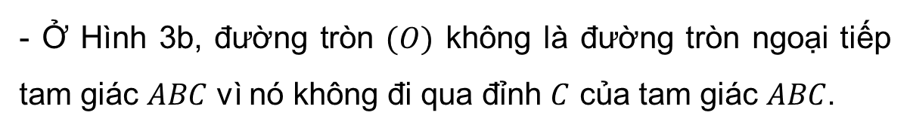
Ví dụ 1: Trong các hình 3a, 3b, ở hình nào ta có đường tròn $(O)$ là đường tròn ngoại tiếp tam giác $ABC$? Vì sao?
Giải
- Ở Hình 3b, đường tròn $(O)$ không là đường tròn ngoại tiếp tam giác $ABC$ vì nó không đi qua đỉnh $C$ của tam giác $ABC$.

Slide 10
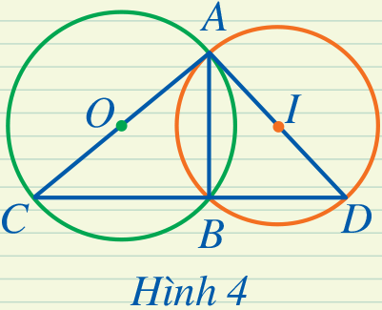
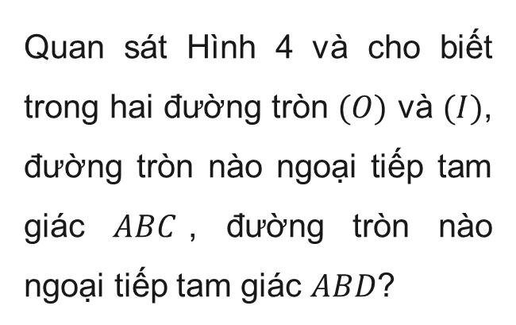
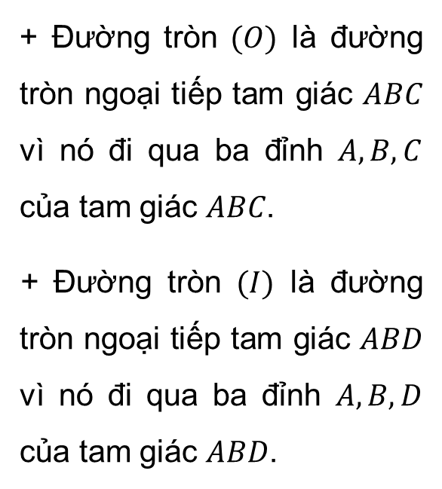
Luyện tập 1
Giải
Quan sát Hình 4 và cho biết trong hai đường tròn $(O)$ và $(I)$, đường tròn nào ngoại tiếp tam giác $ABC$, đường tròn nào ngoại tiếp tam giác $ABD$?
+ Đường tròn $(O)$ là đường tròn ngoại tiếp tam giác $ABC$ vì nó đi qua ba đỉnh $A,B,C$ của tam giác $ABC$.
+ Đường tròn $(I)$ là đường tròn ngoại tiếp tam giác $ABD$ vì nó đi qua ba đỉnh $A, B, D$ của tam giác $ABD$.

Slide 11
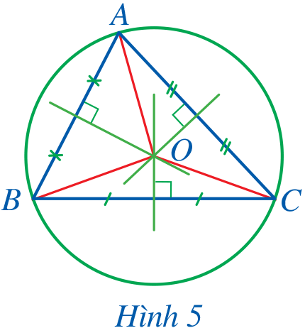
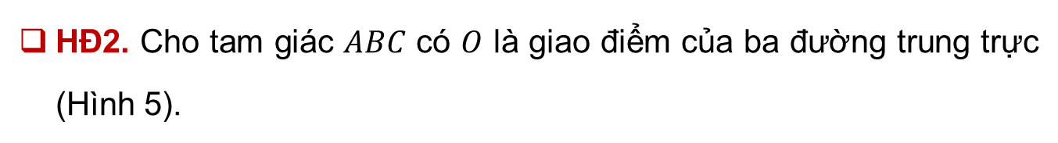
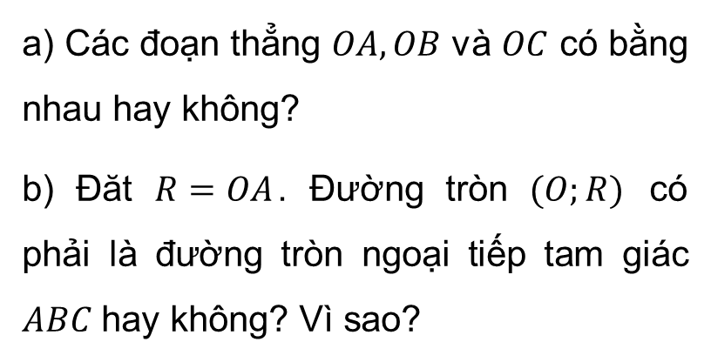
2. Xác định tâm và bán kính đường tròn ngoại tiếp tam giác
HĐ2. Cho tam giác $ABC$ có $O$ là giao điểm của ba đường trung trực (Hình 5).
a) Các đoạn thẳng $OA, OB$ và $OC$ có bằng nhau hay không?
b) Đăt $R=OA$. Đường tròn $(O;R)$ có phải là đường tròn ngoại tiếp tam giác $ABC$ hay không? Vì sao?

Slide 12
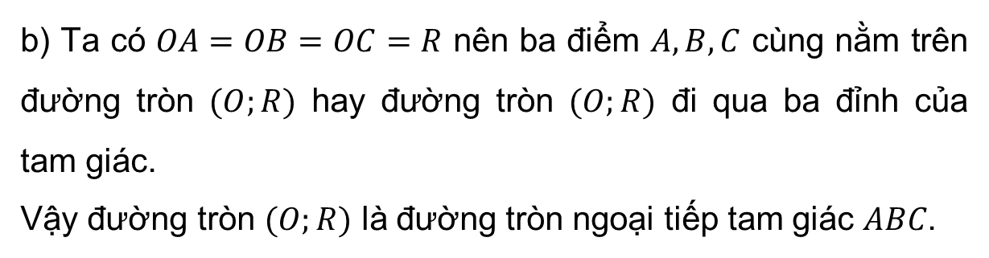
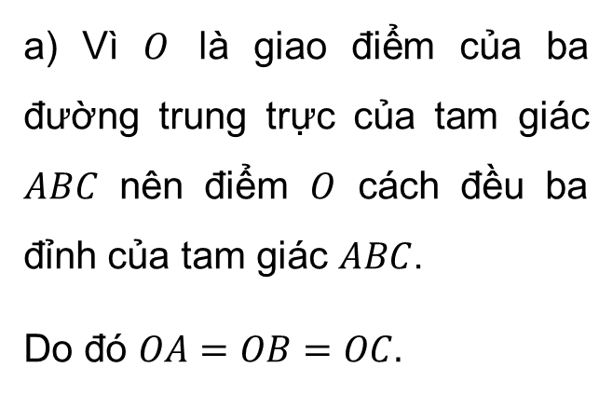
a) Vì $O$ là giao điểm của ba đường trung trực của tam giác $ABC$ nên điểm $O$ cách đều ba đỉnh của tam giác $ABC$.
Do đó $OA=OB=OC.$
Giải
b) Ta có $OA=OB=OC=R$ nên ba điểm $A,B,C$ cùng nằm trên đường tròn $(O;R)$ hay đường tròn $(O;R)$ đi qua ba đỉnh của tam giác.
Vậy đường tròn $(O;R)$ là đường tròn ngoại tiếp tam giác $ABC$.

Slide 13
Ghi nhớ
Tâm đường tròn ngoại tiếp tam giác là giao điểm ba đường trung trực của tam giác đó.
Bán kính đường tròn ngoại tiếp tam giác bằng khoảng cách từ giao điểm ba đường trung trực đến mỗi đỉnh của tam giác đó.

Slide 14
Nhận xét
Vì ba đường trung trực của tam giác cùng đi qua một điểm nên tâm đường tròn ngoại tiếp tam giác là giao điểm hai đường trung trực bất kì của tam giác đó.
Mỗi tam giác có đúng một đường tròn ngoại tiếp.

Slide 15
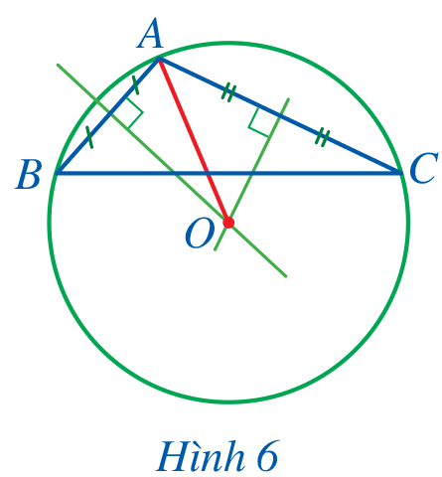
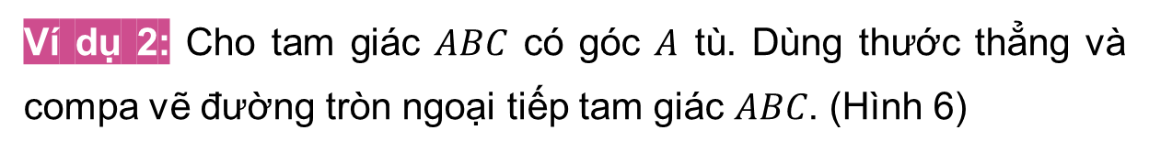
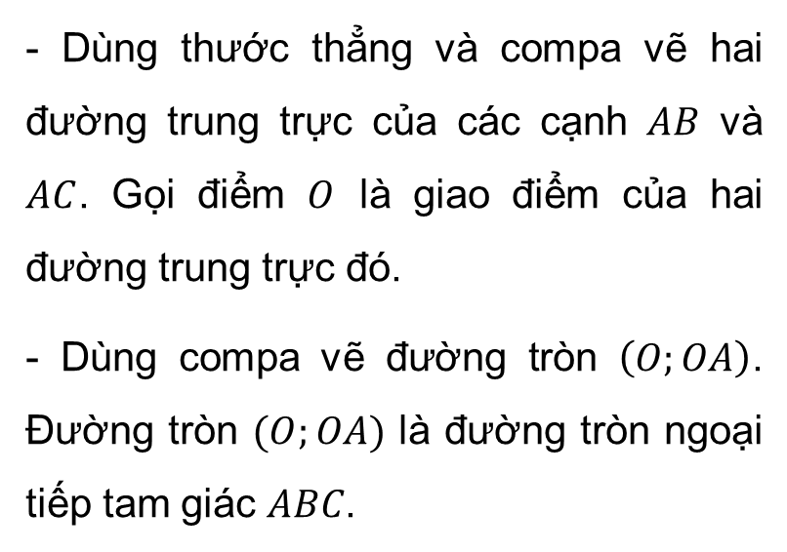
Ví dụ 2: Cho tam giác $ABC$ có góc $A$ tù. Dùng thước thẳng và compa vẽ đường tròn ngoại tiếp tam giác $ABC$. (Hình 6)
- Dùng thước thẳng và compa vẽ hai đường trung trực của các cạnh $AB$ và $AC$. Gọi điểm $O$ là giao điểm của hai đường trung trực đó.
- Dùng compa vẽ đường tròn $\left(O;OA\right)$. Đường tròn $(O;OA)$ là đường tròn ngoại tiếp tam giác $ABC$.
Giải

Slide 16
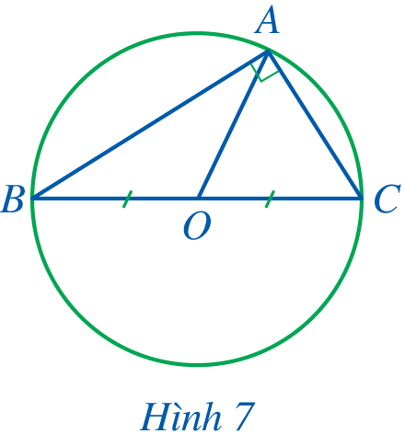
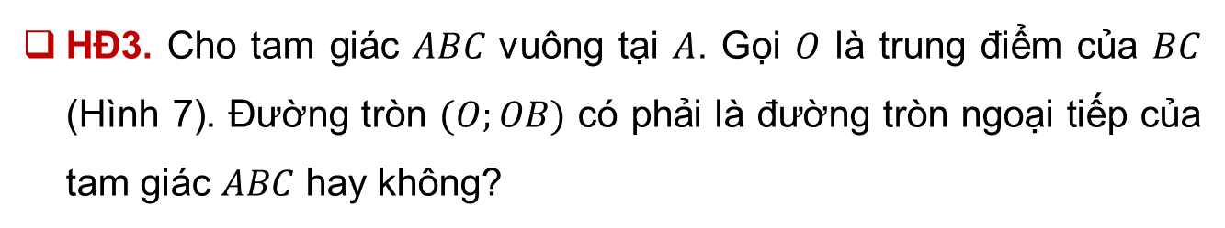
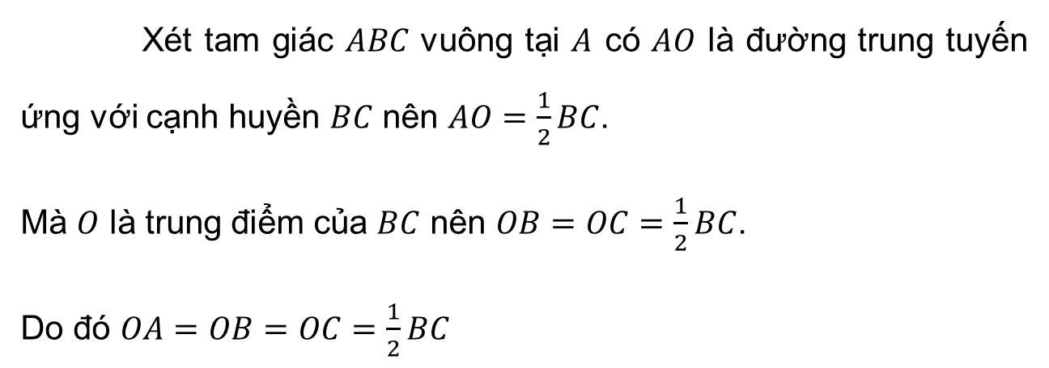
HĐ3. Cho tam giác $ABC$ vuông tại $A$. Gọi $O$ là trung điểm của $BC$ (Hình 7). Đường tròn $(O;OB)$ có phải là đường tròn ngoại tiếp của tam giác $ABC$ hay không?
Xét tam giác $ABC$ vuông tại $A$ có $AO$ là đường trung tuyến ứng với cạnh huyền $BC$ nên $AO=\frac{1}{2}BC$.
Mà $O$ là trung điểm của $BC$ nên $OB=OC=\frac{1}{2}BC$.
Do đó $OA=OB=OC=\frac{1}{2}BC$
Giải

Slide 17
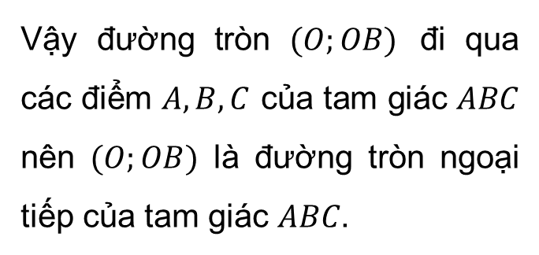
HĐ3. Cho tam giác $ABC$ vuông tại $A$. Gọi $O$ là trung điểm của $BC$ (Hình 7). Đường tròn $(O;OB)$ có phải là đường tròn ngoại tiếp của tam giác $ABC$ hay không?
Giải
Vậy đường tròn $(O;OB)$ đi qua các điểm $A, B,C$ của tam giác $ABC$ nên $(O;OB)$ là đường tròn ngoại tiếp của tam giác $ABC$.

Slide 18

Kết luận
Đường tròn ngoại tiếp tam giác vuông có tâm là trung điểm của cạnh huyền và bán kính bằng nửa cạnh huyền của tam giác vuông đó.

Slide 19
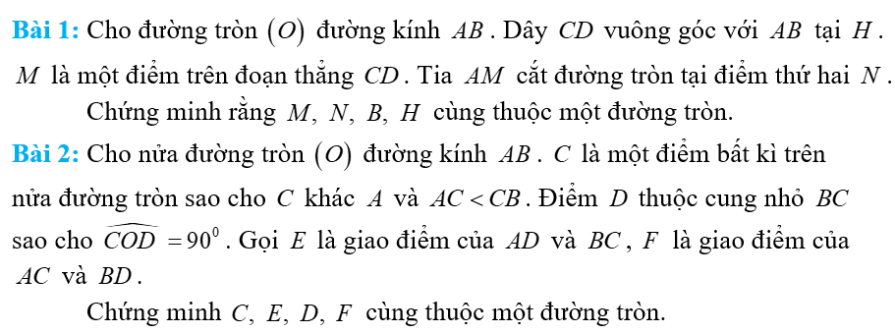
Bài tập vận dụng

Slide 20
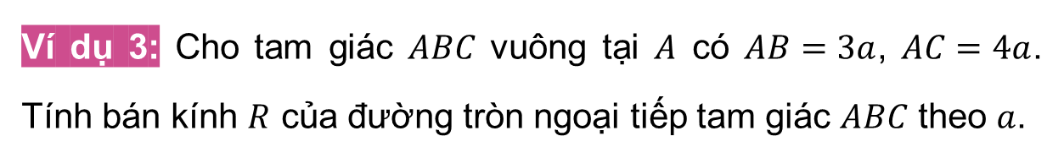
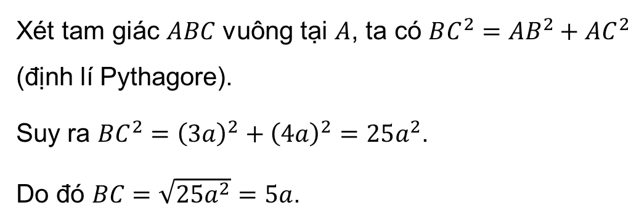
Ví dụ 3: Cho tam giác $ABC$ vuông tại $A$ có $AB=3a$, $AC=4a$. Tính bán kính $R$ của đường tròn ngoại tiếp tam giác $ABC$ theo $a$.
Giải
Xét tam giác $ABC$ vuông tại $A$, ta có $BC^{2}=AB^{2}+AC^{2}$ (định lí Pythagore).
Suy ra $BC^{2}={\left(3a\right)}^{2}+{\left(4a\right)}^{2}=25a^{2}$.
Do đó $BC=\sqrt{25a^{2}}=5a$.

Slide 21
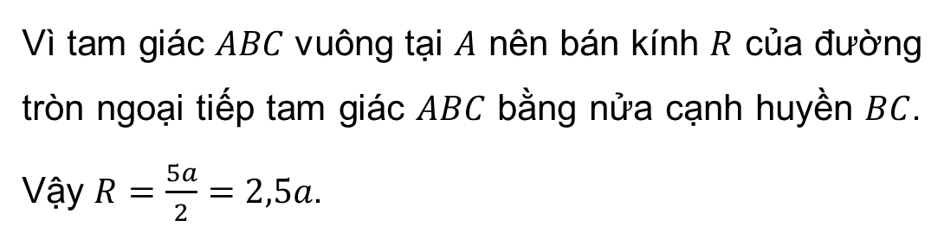
Ví dụ 3: Cho tam giác $ABC$ vuông tại $A$ có $AB=3a$, $AC=4a$. Tính bán kính $R$ của đường tròn ngoại tiếp tam giác $ABC$ theo $a$.
Giải
Vì tam giác $ABC$ vuông tại $A$ nên bán kính $R$ của đường tròn ngoại tiếp tam giác $ABC$ bằng nửa cạnh huyền $BC$. Vậy $R=\frac{5a}{2}=2,5a$.

Slide 22
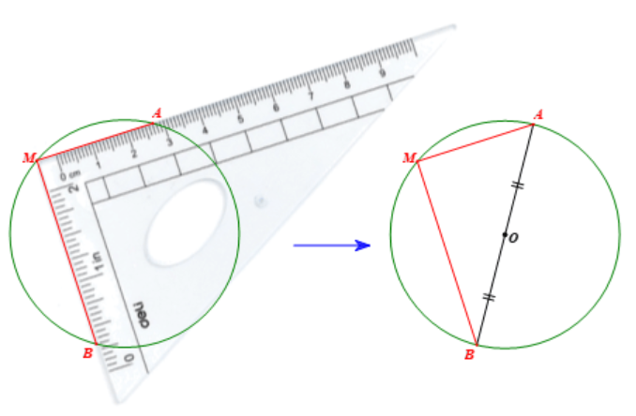
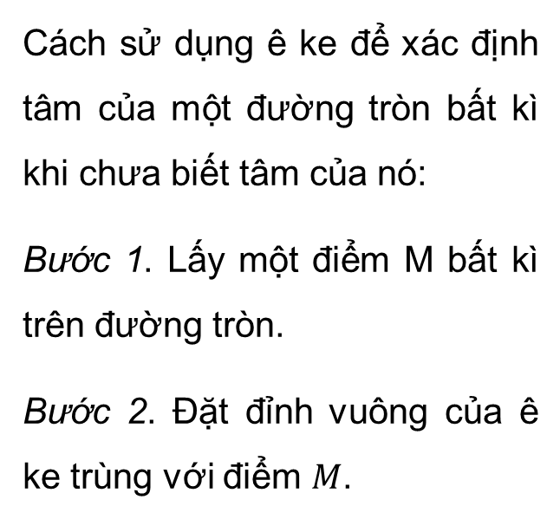
Luyện tập 2
Giải
Nêu cách sử dụng ê ke để xác định tâm của một đường tròn bất kì ki chưa biết tâm của nó.
Cách sử dụng ê ke để xác định tâm của một đường tròn bất kì khi chưa biết tâm của nó:
Bước 1. Lấy một điểm M bất kì trên đường tròn.
Bước 2. Đặt đỉnh vuông của ê ke trùng với điểm $M$.

Slide 23
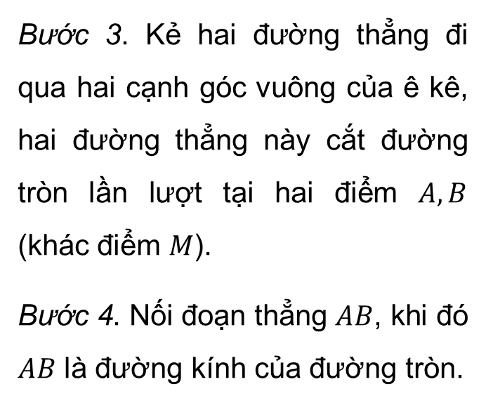
Luyện tập 2
Giải
Nêu cách sử dụng ê ke để xác định tâm của một đường tròn bất kì ki chưa biết tâm của nó.
Bước 3. Kẻ hai đường thẳng đi qua hai cạnh góc vuông của ê kê, hai đường thẳng này cắt đường tròn lần lượt tại hai điểm $A, B$ (khác điểm $M$).
Bước 4. Nối đoạn thẳng $AB$, khi đó $AB$ là đường kính của đường tròn.

Slide 24
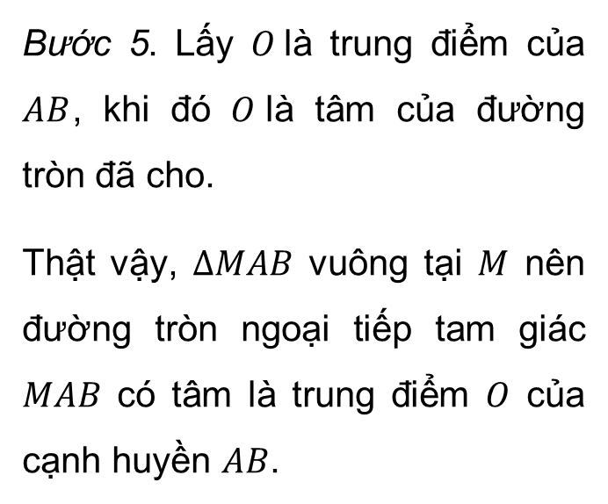
Luyện tập 2
Giải
Nêu cách sử dụng ê ke để xác định tâm của một đường tròn bất kì ki chưa biết tâm của nó.
Bước 5. Lấy $O$là trung điểm của $AB$, khi đó $O$là tâm của đường tròn đã cho.
Thật vậy, $∆MAB$ vuông tại $M$ nên đường tròn ngoại tiếp tam giác $MAB$ có tâm là trung điểm $O$ của cạnh huyền $AB$.

Slide 25
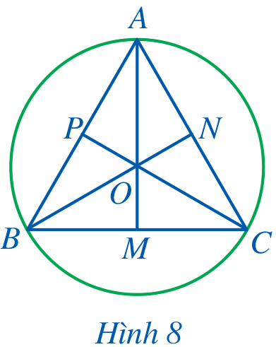
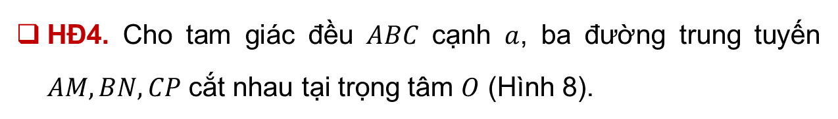
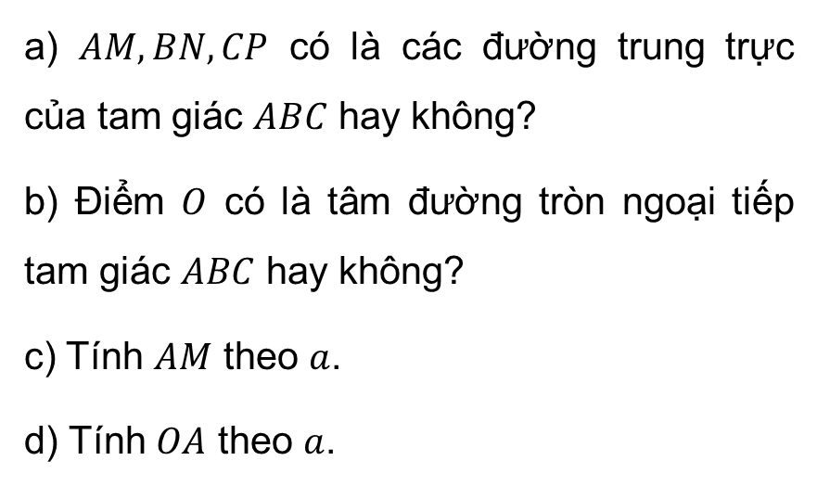
HĐ4. Cho tam giác đều $ABC$ cạnh $a$, ba đường trung tuyến $AM, BN, CP$ cắt nhau tại trọng tâm $O$ (Hình 8).
a) $AM, BN, CP$ có là các đường trung trực của tam giác $ABC$ hay không?
b) Điểm $O$ có là tâm đường tròn ngoại tiếp tam giác $ABC$ hay không?
c) Tính $AM$ theo $a$.
d) Tính $OA$ theo $a$.

Slide 26
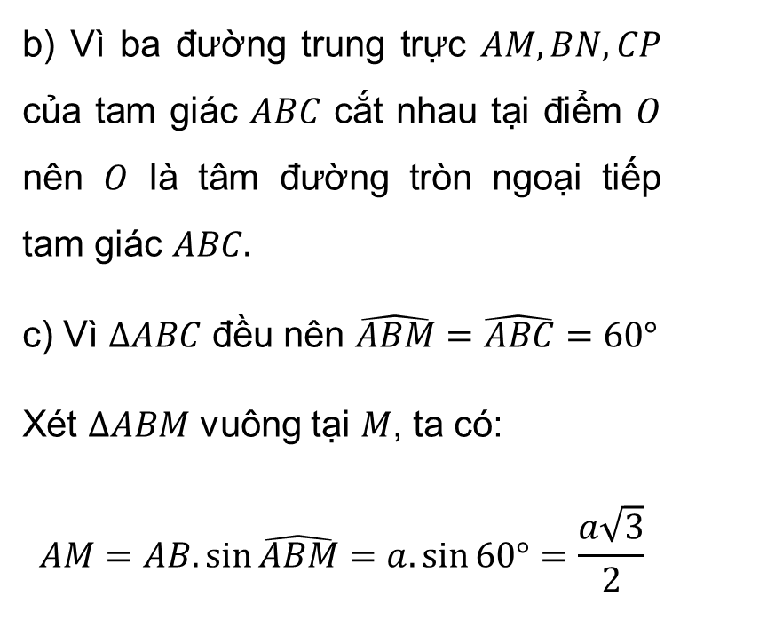

Giải
b) Vì ba đường trung trực $AM,BN,CP$ của tam giác $ABC$ cắt nhau tại điểm $O$ nên $O$ là tâm đường tròn ngoại tiếp tam giác $ABC.$
c) Vì $∆ABC$ đều nên $\hat{ABM}=\hat{ABC}=60°$
Xét $∆ABM$ vuông tại $M$, ta có:
$$AM=AB.\sin{\hat{ABM}}=a.\sin{60°}=\frac{a\sqrt{3}}{2}$$
a) Vì $∆ABC$ đều nên ba đường trung tuyến $AM$, $BN$, $CP$ cũng đồng thời là các đường trung trực của tam giác $ABC$.

Slide 27
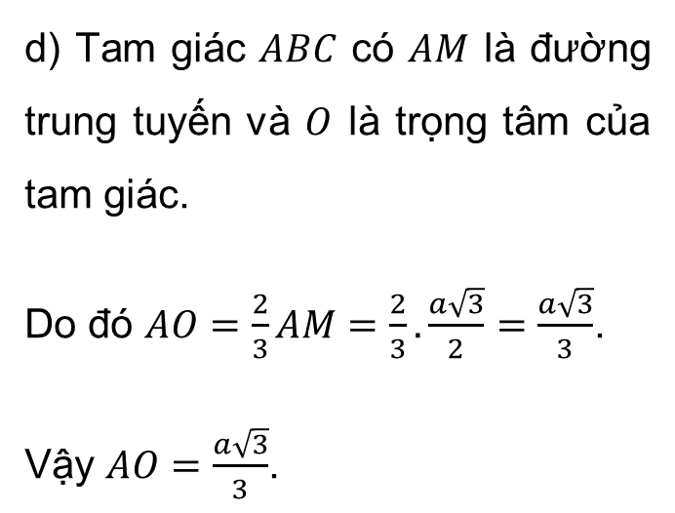
Giải
d) Tam giác $ABC$ có $AM$ là đường trung tuyến và $O$ là trọng tâm của tam giác.
Do đó $AO=\frac{2}{3}AM=\frac{2}{3}.\frac{a\sqrt{3}}{2}=\frac{a\sqrt{3}}{3}$.
Vậy $AO=\frac{a\sqrt{3}}{3}$.

Slide 28
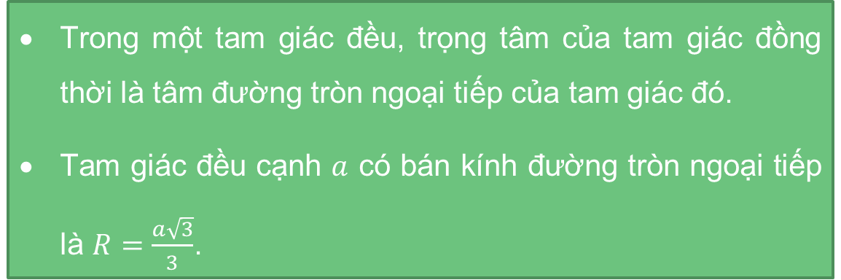
Kết luận
Trong một tam giác đều, trọng tâm của tam giác đồng thời là tâm đường tròn ngoại tiếp của tam giác đó.
Tam giác đều cạnh $a$ có bán kính đường tròn ngoại tiếp là $R=\frac{a\sqrt{3}}{3}$.

Slide 29
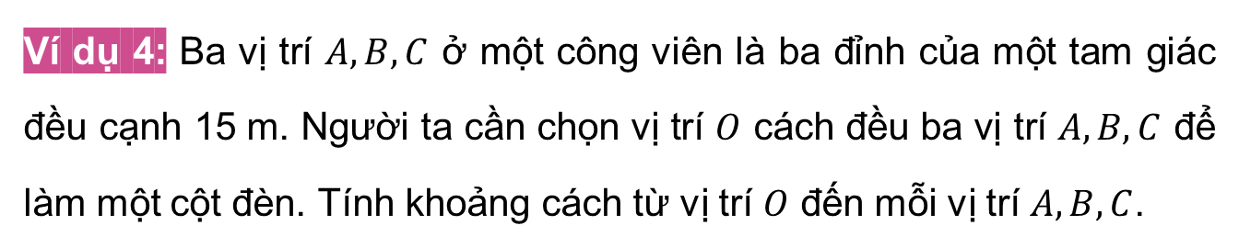
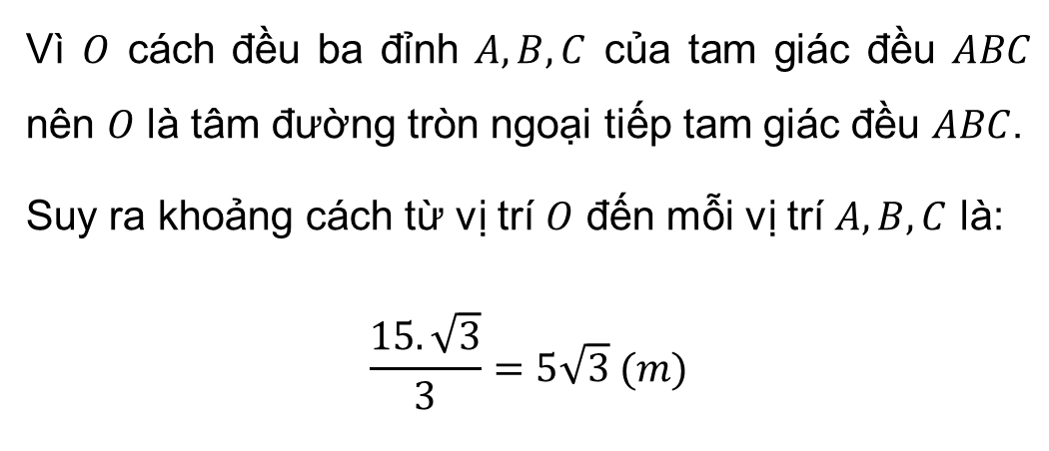
Ví dụ 4: Ba vị trí $A, B, C$ ở một công viên là ba đỉnh của một tam giác đều cạnh 15 m. Người ta cần chọn vị trí $O$ cách đều ba vị trí $A, B, C$ để làm một cột đèn. Tính khoảng cách từ vị trí $O$ đến mỗi vị trí $A, B, C$.
Giải
Vì $O$ cách đều ba đỉnh $A, B, C$ của tam giác đều $ABC$ nên $O$ là tâm đường tròn ngoại tiếp tam giác đều $ABC$.
Suy ra khoảng cách từ vị trí $O$ đến mỗi vị trí $A, B, C$ là:
$$\frac{15. \sqrt{3}}{3}=5\sqrt{3} (m)$$

Slide 30
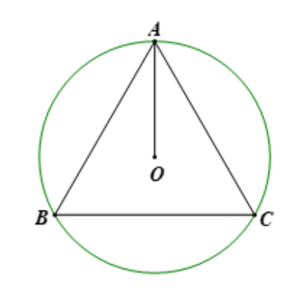
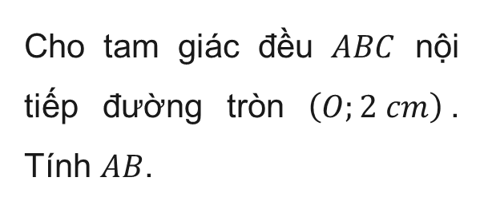
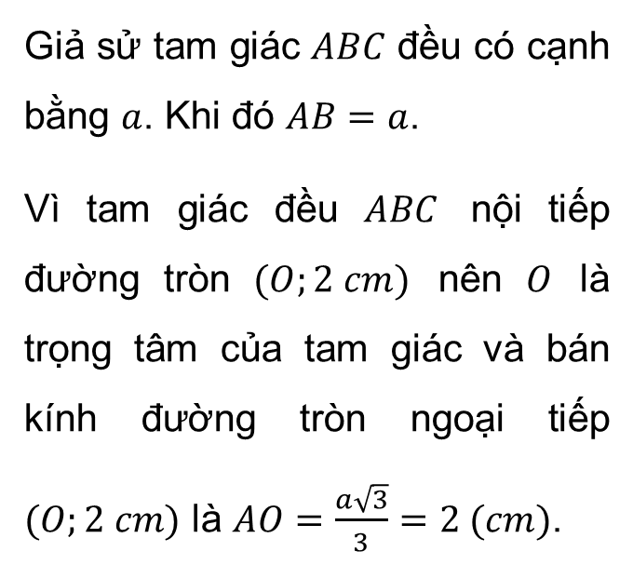
Giải
Luyện tập 3
Cho tam giác đều $ABC$ nội tiếp đường tròn $\left(O;2 cm\right)$. Tính $AB$.
Giả sử tam giác $ABC$ đều có cạnh bằng $a$. Khi đó $AB=a$.
Vì tam giác đều $ABC$ nội tiếp đường tròn $(O;2 cm)$ nên $O$ là trọng tâm của tam giác và bán kính đường tròn ngoại tiếp $(O;2 cm)$ là $AO=\frac{a\sqrt{3}}{3}=2 (cm)$.

Slide 31
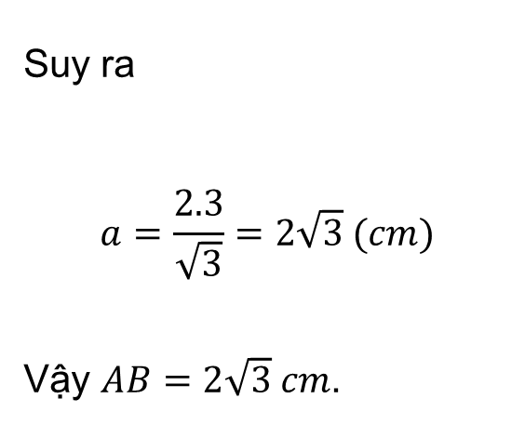
Luyện tập 3
Giải
Cho tam giác đều $ABC$ nội tiếp đường tròn $\left(O;2 cm\right)$. Tính $AB$.
Suy ra
$$a=\frac{2.3}{\sqrt{3}}=2\sqrt{3} (cm)$$
Vậy $AB=2\sqrt{3} cm$.

Slide 32
02
ĐƯỜNG TRÒN NỘI TIẾP TAM GIÁC

Slide 33
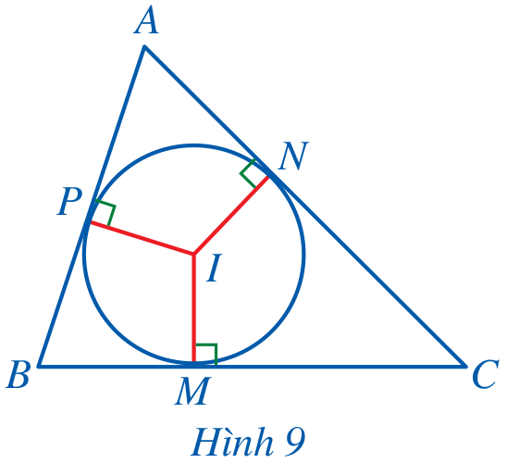
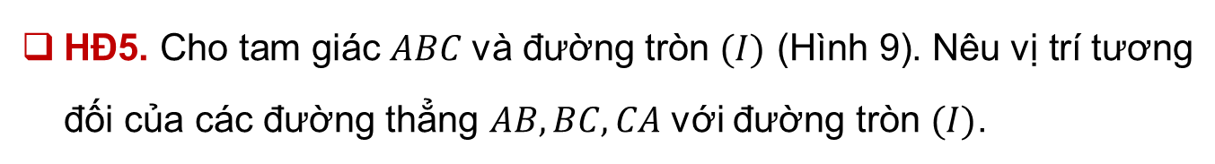
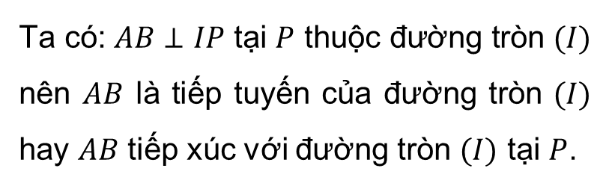
1. Định nghĩa
HĐ5. Cho tam giác $ABC$ và đường tròn $(I)$ (Hình 9). Nêu vị trí tương đối của các đường thẳng $AB, BC, CA$ với đường tròn $(I)$.
Giải
Ta có: $AB⊥IP$ tại $P$ thuộc đường tròn $(I)$ nên $AB$ là tiếp tuyến của đường tròn $(I)$ hay $AB$ tiếp xúc với đường tròn $(I)$ tại $P$.

Slide 34
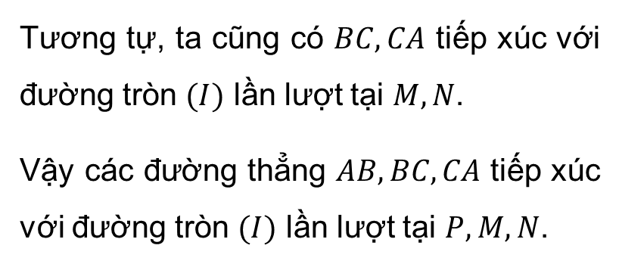
1. Định nghĩa
HĐ5. Cho tam giác $ABC$ và đường tròn $(I)$ (Hình 9). Nêu vị trí tương đối của các đường thẳng $AB, BC, CA$ với đường tròn $(I)$.
Giải
Tương tự, ta cũng có $BC, CA$ tiếp xúc với đường tròn $(I)$ lần lượt tại $M,N$.
Vậy các đường thẳng $AB, BC, CA$ tiếp xúc với đường tròn $(I)$ lần lượt tại $P, M,N$.

Slide 35
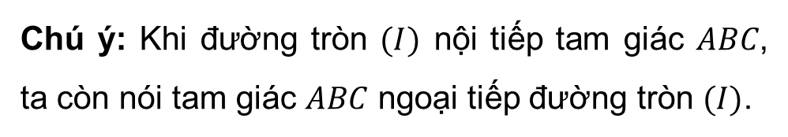
Ghi nhớ
Đường tròn tiếp xúc với ba cạnh của tam giác được gọi là đường tròn nội tiếp tam giác đó.
Chú ý: Khi đường tròn $(I)$ nội tiếp tam giác $ABC$, ta còn nói tam giác $ABC$ ngoại tiếp đường tròn $(I)$.

Slide 36



Ví dụ 5: Tronng các hình 10a, 10b, ở hình nào ta có đường tròn $(I)$ là đường tròn nội tiếp tam giác $ABC$? Vì sao?
Giải
- Ở Hình 10a, đường tròn $(I)$ là đường tròn nội tiếp tam giác $ABC$ vì nó tiếp xúc với ba cạnh $AB, BC, CA$ lần lượt tại $P, M, N$.

Slide 37

Ví dụ 5: Tronng các hình 10a, 10b, ở hình nào ta có đường tròn $(I)$ là đường tròn nội tiếp tam giác $ABC$? Vì sao?
Giải
- Ở Hình 10b, đường tròn $(I)$ không là đường tròn nội tiếp tam giác $ABC$ vì nó không tiếp xúc với cạnh $AB$.

Slide 38



Luyện tập 4
Giải
Trong Hình 11, đường tròn $(I)$ là đường tròn nội tiếp những tam giác nào?
Đường tròn $(I)$ là đường tròn nội tiếp $∆ABC$ vì nó tiếp xúc với ba cạnh $AB, BC, CA$ của tam giác.
Đường tròn $(I)$ cũng là đường tròn nội tiếp $∆CDE$ vì nó tiếp xúc với ba cạnh $CD, DE, EC$ của tam giác.

Slide 39



2. Xác định tâm và bán kính đường tròn nội tiếp tam giác
HĐ6. Cho tam giác $ABC$ có $(I)$ là giao điểm của ba đường phân giác. Gọi $M, N, P$ lần lượt là hình chiếu của $I$ trên các cạnh $BC, CA, AB$ (Hình 12).
a) So sánh các đoạn thẳng $IM, IN$ và $IP$.
b) Đặt $r=IM$. Đường tròn $(I;r)$ có phải là đường tròn nội tiếp tam giác $ABC$ hay không? Vì sao?

Slide 40


a) Vì $O$ là giao điểm của ba đường phân giác của tam giác $ABC$ nên điểm $O$ cách đều ba cạnh $AB, BC, CA$ của tam giác $ABC$.
Do đó $IP=IM=IN$.
Giải
b) Ta có $IM=IN=IP=r$ nên ba điểm $M,N,P$ cùng nằm trên đường tròn $(O;r)$.
Lại có $IM⊥BC, IN⊥AC, IP⊥AB$ nên đường tròn $(O;r)$ tiếp xúc với ba cạnh $BC, AC, AB$.
Vậy đường tròn $(O;r)$ là đường tròn nội tiếp tam giác $ABC$

Slide 41
Kết luận
Tâm đường tròn nội tiếp tam giác là giao điểm ba đường phân giác của tam giác đó.
Bán kính đường tròn nội tiếp tam giác bằng khoảng cách từ giao điểm ba đường phân giác đến mỗi cạnh của tam giác đó.

Slide 42

Nhận xét
Vì ba đường phân giác của một tam giác cùng đi qua một điểm nên tâm đường tròn nội tiếp là giao điểm hai đường phân giác bất kì của tam giác đó.
Mỗi tam giác có đúng một đường tròn nội tiếp.

Slide 43



Ví dụ 6: Cho tam giác $ABC$. Dùng thước thẳng, ê ke và compa vẽ đường tròn nội tiếp tam giác $ABC$.
Giải
- Dùng thước thẳng và compa vẽ hai đường phân giác của các góc $BAC$ và $ABC$. Gọi điểm $I$ là giao điểm của hai đường phân giác đó.

Slide 44

- Dùng ê ke vẽ đường vuông góc $IM$ kẻ từ $I$ đến đường thẳng $BC$.
- Dùng compa vẽ đường tròn $\left(I;IM\right)$. Đường tròn $(I;IM)$ là đường tròn nội tiếp tam giác $ABC$.
Giải

Slide 45



HĐ7. Cho tam giác đều $ABC$ cạnh $a$, ba đường trung tuyến $AM, BN, CP$ cắt nhau tại trọng tâm $O$ (Hình 14).
a) $AM, BN, CP$ có là các đường phân giác của tam giác $ABC$ hay không?
b) Điểm $O$ có làm tâm đường tròn nội tiếp tam giác $ABC$ hay không?
c) Tính $OM$ theo $a$.

Slide 46

Giải
a) Vì $∆ABC$ đều nên ba đường trung tuyến $AM, BN, CP$ cũng đồng thời là các đường phân giác của tam giác $ABC$.
b) Vì ba đường phân giác $AM,BN,CP$ của tam giác $ABC$ cắt nhau tại điểm $O$ nên $O$ là tâm đường tròn nội tiếp tam giác $ABC$.

Slide 47

c) Vì $∆ABC$ đều nên $\hat{ABM}=\hat{ABC}=60°$
Xét $∆ABM$ vuông tại $M$, ta có:
$AM=AB.\sin{\hat{ABM}}=a.\sin{60°}=\frac{a\sqrt{3}}{2}$
Tam giác $ABC$ có $AM$ là đường trung tuyến
và $O$ là trọng tâm của tam giác.
Do đó $OM=\frac{1}{3}AM=\frac{1}{3}.\frac{a\sqrt{3}}{2}=\frac{a\sqrt{3}}{6}$
Vậy $OM=\frac{a\sqrt{3}}{6}$.
Giải

Slide 48

Kết luận
Trong một tam giác đều, trọng tâm của tam giác đồng thời là tâm đường tròn nội tiếp tam giác đó.
Tam giác đều cạnh $a$ có bán kính đường tròn nội tiếp là $r=\frac{a\sqrt{3}}{6}$.

Slide 49


Ví dụ 7: Một mảnh vườn có dạng tam giác đều $ABC$ cạnh 12 m. Người ta muốn trồng hoa ở phần đất bên trong đường tròn nội tiếp tam giác $ABC$. Tính diện tích phần đất trồng hoa đó (theo đơn vị mét vuông, lấy $π≈3,14$ và làm tròn kết quả đến hàng phần mười).
Giải
Gọi $\left(I;r\right)$ là đường tròn nội tiếp tam giác đều $ABC$.
Suy ra bán kính của phần đất trồng hoa đó là:
$r=\frac{\left(12.\sqrt{3}\right)}{6}=2\sqrt{3} (m)$

Slide 50

Ví dụ 7: Một mảnh vườn có dạng tam giác đều $ABC$ cạnh 12 m. Người ta muốn trồng hoa ở phần đất bên trong đường tròn nội tiếp tam giác $ABC$. Tính diện tích phần đất trồng hoa đó (theo đơn vị mét vuông, lấy $π≈3,14$ và làm tròn kết quả đến hàng phần mười).
Giải
Diện tích phần đất trồng hoa đó là:
$$S=πr^{2}=π{\left(2\sqrt{3}\right)}^{2}=12π≈37,7 \left(m^{2}\right)$$

Slide 51



Luyện tập 5
Cho tam giác đều $ABC$ ngoại tiếp đường tròn $\left(O;6 cm\right)$. Tính $AB$.
Gọi độ dài các cạnh của tam giác đều $ABC$ là $a (cm)$. Khi đó $AB=a (cm)$.
Vì tam giác $ABC$ đều ngoại tiếp đường tròn $(O;6cm)$ nên ta có: $6=\frac{a\sqrt{3}}{6}$
Giải

Slide 52

Luyện tập 5
Cho tam giác đều $ABC$ ngoại tiếp đường tròn $\left(O;6 cm\right)$. Tính $AB$.
Suy ra $a=\frac{6.6}{\sqrt{3}}=12\sqrt{3} (cm)$
Vậy $AB=12\sqrt{3} cm$.
Giải

Slide 53

LUYỆN TẬP

Slide 54
TRÒ CHƠI
NHỮNG CHIẾC RĂNG XINH

Slide 55






TRÒ CHƠI
NHỮNG CHIẾC RĂNG XINH
Notes:
GV bấm vào hình chiếc răng để mở câu hỏi. GV bấm mũi tên để kết thúc trò chơi.

Slide 56

Câu 1: Chọn khẳng định sai trong các khẳng định sau
A. Tâm đường tròn nội tiếp tam giác là giao điểm của ba đường phân giác
B. Tâm đường tròn ngoại tiếp tam giác vuông là trung điểm cạnh huyền
C. Tâm đường tròn nội tiếp tam giác là giao điểm của ba đường trung tuyến
C. Tâm đường tròn nội tiếp tam giác là giao điểm của ba đường trung tuyến
D. Tam giác đều có tâm đường tròn nội tiếp trùng với tâm đường tròn ngoại tiếp
Notes:
GV bấm vào hình mũi tên để trở lại slide chọn câu hỏi.

Slide 57




Câu 2: Cho tam giác $ABC$ vuông tại $A$ có $AB=6cm;AC=8cm$. Gọi $I$ là tâm đường tròn nội tiếp tam giác $ABC$. Tính bán kính $r$ của đường tròn nội tiếp tam giác $ABC$.
A. $2$
A. $2$
B. 4
C. $5$
D. 3
Notes:
GV bấm vào hình mũi tên để trở lại slide chọn câu hỏi.

Slide 58
Câu 3: Tâm đường tròn đi qua ba đỉnh của tam giác l
A. Giao điểm của ba đường cao
B. Giao điểm của ba đường trung trực
B. Giao điểm của ba đường trung trực
C. Giao điểm của ba đường trung tuyến
D. Giao điểm của ba đường phân giác
Notes:
GV bấm vào hình mũi tên để trở lại slide chọn câu hỏi.

Slide 59

Câu 4: Cho tam giác $ABC$ vuông tại $A$, có $\frac{AB}{AC}=\frac{5}{12}, BC=26 cm$. Tính bán kính đường tròn nội tiếp tam giác $ABC$.
A. 3 cm
B. 5 cm
C. 8 cm
D. 4 cm
D. 4 cm
Notes:
GV bấm vào hình mũi tên để trở lại slide chọn câu hỏi.

Slide 60






Câu 5: Mặt chiếc dây chuyền làm bằng bạc được thiết kế theo hình một ngôi sao 6 cánh nội tiếp trong một đường tròn. Biết ngôi sao 6 cánh được tạo thành từ hai tam giác đều (hình vẽ). Bạn An đo được cạnh của tam giác đều dài 4 cm. Tính bán kính của đường tròn bên ngoài (coi độ dày của vòng tròn không đáng kể, làm tròn hai chữ số sau dấu phấy).
A. $2,31 cm$
A. $2,31 cm$
B. $1,32 cm$
C. $2,13 cm$
D. $3,12 cm$
Notes:
GV bấm vào hình mũi tên để trở lại slide chọn câu hỏi.

Slide 61
Trò chơi kết thúc, mời các em cùng chuyển sang nội dung tiếp theo!

Slide 62



Trong các hình 15a, 15b, 15c, 15d, ở hình nào ta có đường tròn $(O)$ là đường tròn ngoại tiếp tam giác $ABC$? Ở hình nào ta có đường tròn $(O)$ là đường tròn nội tiếp tam giác $ABC$? Vì sao?
Bài 1 (SGK – tr.73)
Giải
⦁ Ở Hình 15a, đường tròn $(O)$ là đường tròn ngoại tiếp tam giác $ABC$, vì đường tròn $(O)$ đi qua cả ba đỉnh $A, B, C$ của tam giác $ABC$.

Slide 63

Trong các hình 15a, 15b, 15c, 15d, ở hình nào ta có đường tròn $(O)$ là đường tròn ngoại tiếp tam giác $ABC$? Ở hình nào ta có đường tròn $(O)$ là đường tròn nội tiếp tam giác $ABC$? Vì sao?
Bài 1 (SGK – tr.73)
Giải
⦁ Ở Hình 15b, đường tròn $(O)$ không là đường tròn ngoại tiếp tam giác $ABC$ vì nó không đi qua đỉnh $C$ của tam giác $ABC$.

Slide 64

Trong các hình 15a, 15b, 15c, 15d, ở hình nào ta có đường tròn $(O)$ là đường tròn ngoại tiếp tam giác $ABC$? Ở hình nào ta có đường tròn $(O)$ là đường tròn nội tiếp tam giác $ABC$? Vì sao?
Bài 1 (SGK – tr.73)
Giải
⦁ Ở Hình 15c, đường tròn $(O)$ không là đường tròn nội tiếp tam giác $ABC$, vì nó không tiếp xúc với cạnh $BC$.

Slide 65

Trong các hình 15a, 15b, 15c, 15d, ở hình nào ta có đường tròn $(O)$ là đường tròn ngoại tiếp tam giác $ABC$? Ở hình nào ta có đường tròn $(O)$ là đường tròn nội tiếp tam giác $ABC$? Vì sao?
Bài 1 (SGK – tr.73)
Giải
⦁ Ở Hình 15d, đường tròn $(O)$ là đường tròn nội tiếp tam giác $ABC$, vì nó tiếp xúc với ba cạnh $AB, BC, CA$ của tam giác $ABC$.

Slide 66



Bài 2 (SGK – tr.74)
Tính bán kính đường tròn ngoại tiếp tam giác $ABC$ vuông tại $A$, biết $AB=5 cm$, $AC=12 cm$
Giải
Xét $∆ABC$ vuông tại $A$, theo định lí Pythagore, ta có :
$BC^{2}=AB^{2}+AC^{2}=5^{2}+{12}^{2}=169$
Suy ra $BC=13 (cm)$.

Slide 67


Giải
Mặt khác, đường tròn ngoại tiếp tam giác vuông $ABC$ có tâm là trung điểm $O$ của cạnh huyền $BC$ và bán kính bằng nửa cạnh huyền $BC$.
Vậy bán kính đường tròn ngoại tiếp tam giác $ABC$ vuông tại $A$ là $\frac{BC}{2}=\frac{13}{2}=6,5 (cm)$.

Slide 68



Cho bán kính đường tròn nội tiếp tam giác đều bằng $4 cm$. Tính cạnh của tam giác đều đó.
Bài 3 (SGK – tr.74)
Giải
Giả sử đường tròn $(I;4cm)$ nội tiếp tam giác đều $ABC$ có cạnh bằng $a (cm)$.
Khi đó $AB=a (cm)$.

Slide 69


Cho bán kính đường tròn nội tiếp tam giác đều bằng $4 cm$. Tính cạnh của tam giác đều đó.
Bài 3 (SGK – tr.74)
Giải
Vì tam giác $ABC$ đều ngoại tiếp đường tròn $(I;4cm)$ nên ta có $4=\frac{a\sqrt{3}}{6} (cm)$.
Suy ra $a=\frac{4.6}{\sqrt{3}}=8\sqrt{3} (cm)$.
Vậy $AB=8\sqrt{3} cm$.

Slide 70
VẬN DỤNG

Slide 71


Một chiếc máy quay ở đài truyền hình được đặt trên giá đỡ ba chân, các điểm tiếp xúc với mặt đất của ba chân lần lượt là ba đỉnh $A, B, C$ của tam giác $ABC$ (Hình 16). Tính khoảng cách giữa hai vị trí $A$ và $B$, biết bán kính đường tròn ngoại tiếp tam giác $ABC$ là $4 dm$.
Bài 4 (SGK – tr.74)

Slide 72


Giải
Giả sử tam giác $ABC$ đều có cạnh bằng $a$ (dm) nội tiếp đường tròn $(O;4$ dm). Khi đó $AB=a$ (dm).
Vì tam giác đều $ABC$ nội tiếp đường tròn $(O)$ nên ta có $4=\frac{a\sqrt{3}}{3}$(dm).
Suy ra $a=\frac{4.3}{\sqrt{3}}=4\sqrt{3}$ (dm).
Vậy $AB=4\sqrt{3}$dm.

Slide 73

Bài 5 (SGK – tr.74)
Cho tam giác nhọn $ABC$ ($AB<AC$) nội tiếp đường tròn $(O)$ đường kính $AD=2R$. Gọi $M$ là trung điểm của cạnh $BC$ và $H$ là trực tâm của tam giác $ABC$. Chứng minh:
a) $DB⊥AB$ và $CD⊥AC$
b) Tứ giác $BHCD$ là hình bình hành
c) $AC^{2}+BH^{2}=4R^{2}$
d) Ba điểm $H, M, D$ thẳng hàng và $AH=2OM$

Slide 74


Giải
a) Vì góc $ABD$, góc $ACD$ đều là các góc nội tiếp chắn nửa đường tròn $(O)$ (do $AD$ là đường kính của $(O)$) nên $\hat{ABD}=\hat{ACD}=90°$.
Do đó $DB⊥AB$ và $CD⊥AC$.

Slide 75

Giải
b) Vì $H$ là trực tâm của $∆ABC$ nên $BH⊥AC$ và $CH⊥AB$.
Lại có $CD⊥AC$ và $BD⊥AB$ nên $BH//CD$ và $CH//BD$.
Xét tứ giác $BHCD$ có $BH//CD$ và $CH//BD$ nên $BHCD$ là hình bình hành.

Slide 76

Giải
c) Vì $BHCD$ là hình bình hành nên $BH=CD$.
Xét $∆ACD$ vuông tại $C$, theo định lí Pythagore, ta có :
$AD^{2}=AC^{2}+CD^{2}$
Suy ra ${\left(2R\right)}^{2}=AC^{2}+BH^{2}$
Hay $AC^{2}+BH^{2}=4R^{2}$

Slide 77

Giải
d) Vì $BHCD$ là hình bình hành nên hai đường chéo $BC$ và $HD$ cắt nhau tại trung điểm của mỗi đường.
Mà $M$ là trung điểm của $BC$ nên $M$ cũng là trung điểm của $HD$, do đó ba điểm $H, M, D$ thẳng hàng.

Slide 78

Giải
Lại có $AD$ là đường kính của đường tròn $(O)$ nên $O$ là trung điểm của $AD.$
Xét $∆AHD$ có $O,M$ lần lượt là trung điểm của $AB, HD$ nên $OM$ là đường trung bình của tam giác.
Do đó $OM=\frac{1}{2}AH$ hay $AH=2OM$.

Slide 79


Cho tứ giác $ABCD$ có các tam giác $ABC$ và $ADC$ lần lượt ngoại tiếp các đường tròn $(I)$ và $(K)$ sao cho hai đường tròn này cùng tiếp xúc với đường thẳng $AC$ tại điểm $H$ thuộc đoạn thẳng $AC$. Giả sử đường tròn $(I)$ tiếp xúc với cạnh $AB$ tại $M$, đường tròn $(K)$ tiếp xúc với cạnh $AD$ tại $N$ (Hình 17). Chứng minh:
a) Ba điểm $I, H, K$ thẳng hàng
b) $AM=AN$ c) $\hat{IAK}=\frac{1}{2}\hat{BAD}$
Bài 6 (SGK – tr.74)

Slide 80

Giải
a) Vì đường tròn $(I)$ tiếp xúc với đường thẳng $AC$ tại điểm $H$ nên $IH⊥AC$ tại $H$, do đó $\hat{IHA}=90°$.
Vì đường tròn $(K)$ tiếp xúc với đường thẳng $AC$ tại điểm $H$ nên $KH⊥AC$ tại $H$, do đó $\hat{KHA}=90°$.
Ta có $\hat{IHK}=\hat{IHA}+\hat{KHA}=90°+90°=180°$.
Suy ra ba điểm $I,H,K$ thẳng hàng.

Slide 81

b) Xét đường tròn $(I)$ có hai tiếp tuyến $AB,AC$ cắt nhau tại $A$ nên điểm $A$ cách đều hai tiếp điểm $M$ và $H$ hay $AM=AH$ (tính chất hai tiếp tuyến cắt nhau).
Xét đường tròn $(K)$ có hai tiếp tuyến $AD, AC$ cắt nhau tại $A$ nên điểm $A$ cách đều hai tiếp điểm $N$ và $H$
hay $AN=AH$ (tính chất hai tiếp tuyến cắt nhau).
Do đó $AM=AN$.
Giải

Slide 82


Xét đường tròn $(I)$ có hai tiếp tuyến $AB,AC$ cắt nhau tại $A$ nên $AI$ là đường phân giác của góc $BAC$, do đó $\hat{IAH}=\frac{1}{2}\hat{BAC}$.
Xét đường tròn $(K)$ có hai tiếp tuyến $AD, AC$ cắt nhau tại $A$ nên $AK$ là đường phân giác của góc $CAD$, do đó $\hat{HAK}=\frac{1}{2}\hat{CAD}$.
Giải
Ta có : $\hat{IAK}=\hat{IAH}+\hat{HAK}=\frac{1}{2}\hat{BAC}+\frac{1}{2}\hat{CAD}$
$=\frac{1}{2}\left(\hat{BAC}+\hat{CAD}\right)=\frac{1}{2}\hat{BAD}$
Vậy $\hat{IAK}=\frac{1}{2}\hat{BAD}$.

Slide 83
HƯỚNG DẪN VỀ NHÀ
Ôn tập kiến thức đã học.
Hoàn thành bài tập trong SBT.
Đọc và chuẩn bị trước “Tứ giác nội tiếp đường tròn”.

Slide 84
CẢM ƠN CÁC EM
ĐÃ THAM GIA TIẾT HỌC!

